Slide 1
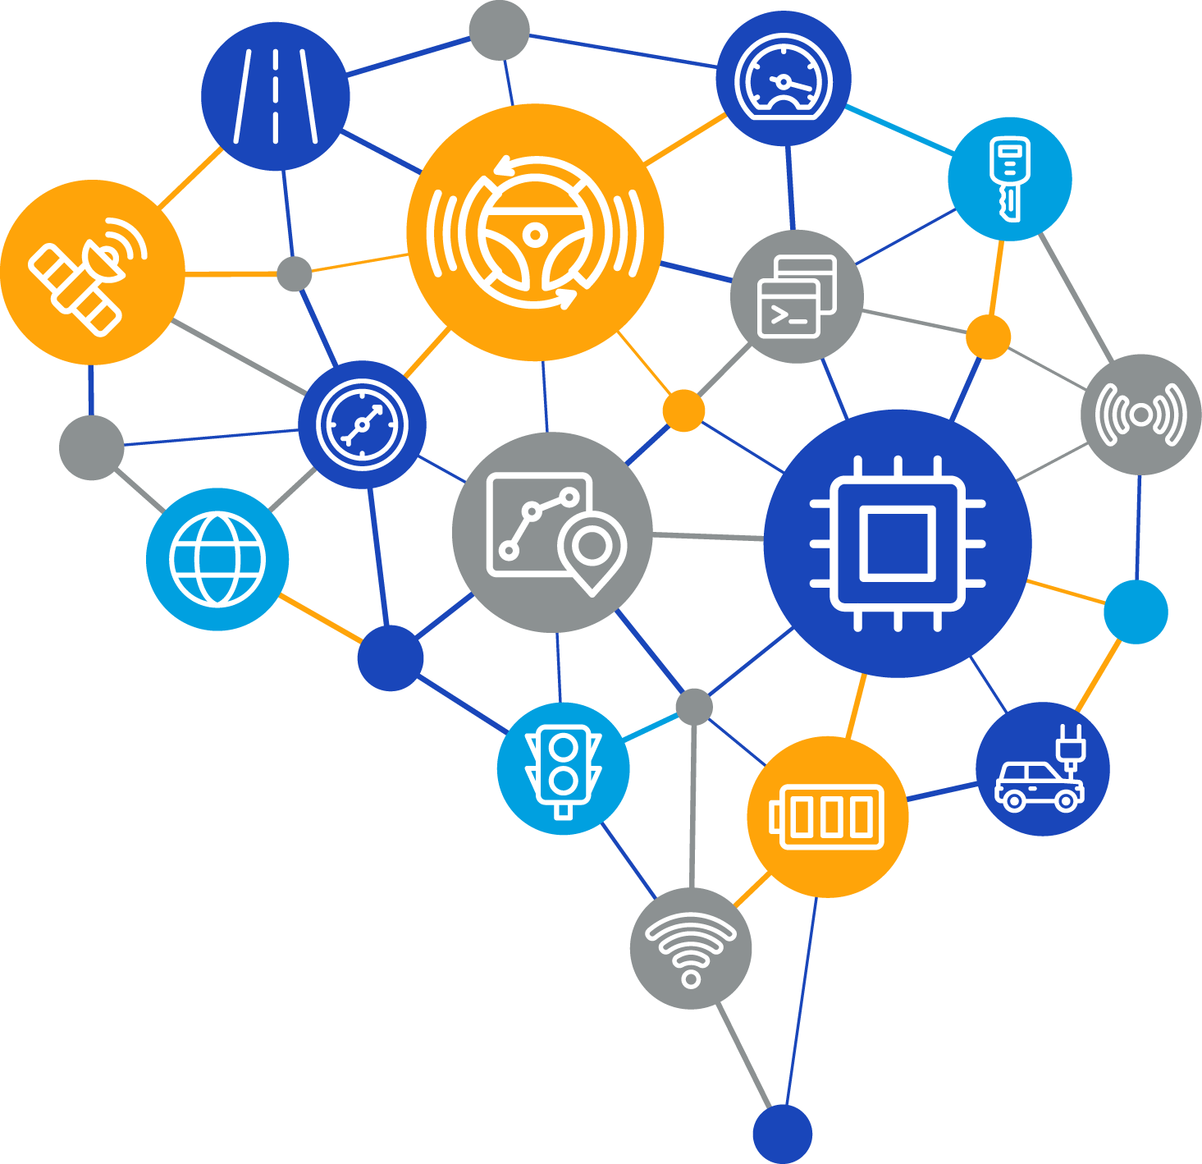


깃허브 브랜치
개요와 관리
Git & Github
for pull request
2022.03
강환수 교수

Slide 2



CONTENTS
01
브랜치 이해
02
깃허브 브랜치 생성
03
깃허브 브랜치 생성과 Pull Request
오프소스 소프트웨어를 위한 깃과 깃허브

Slide 3
01
브랜치 이해
오프소스 소프트웨어를 위한 깃과 깃허브

Slide 4
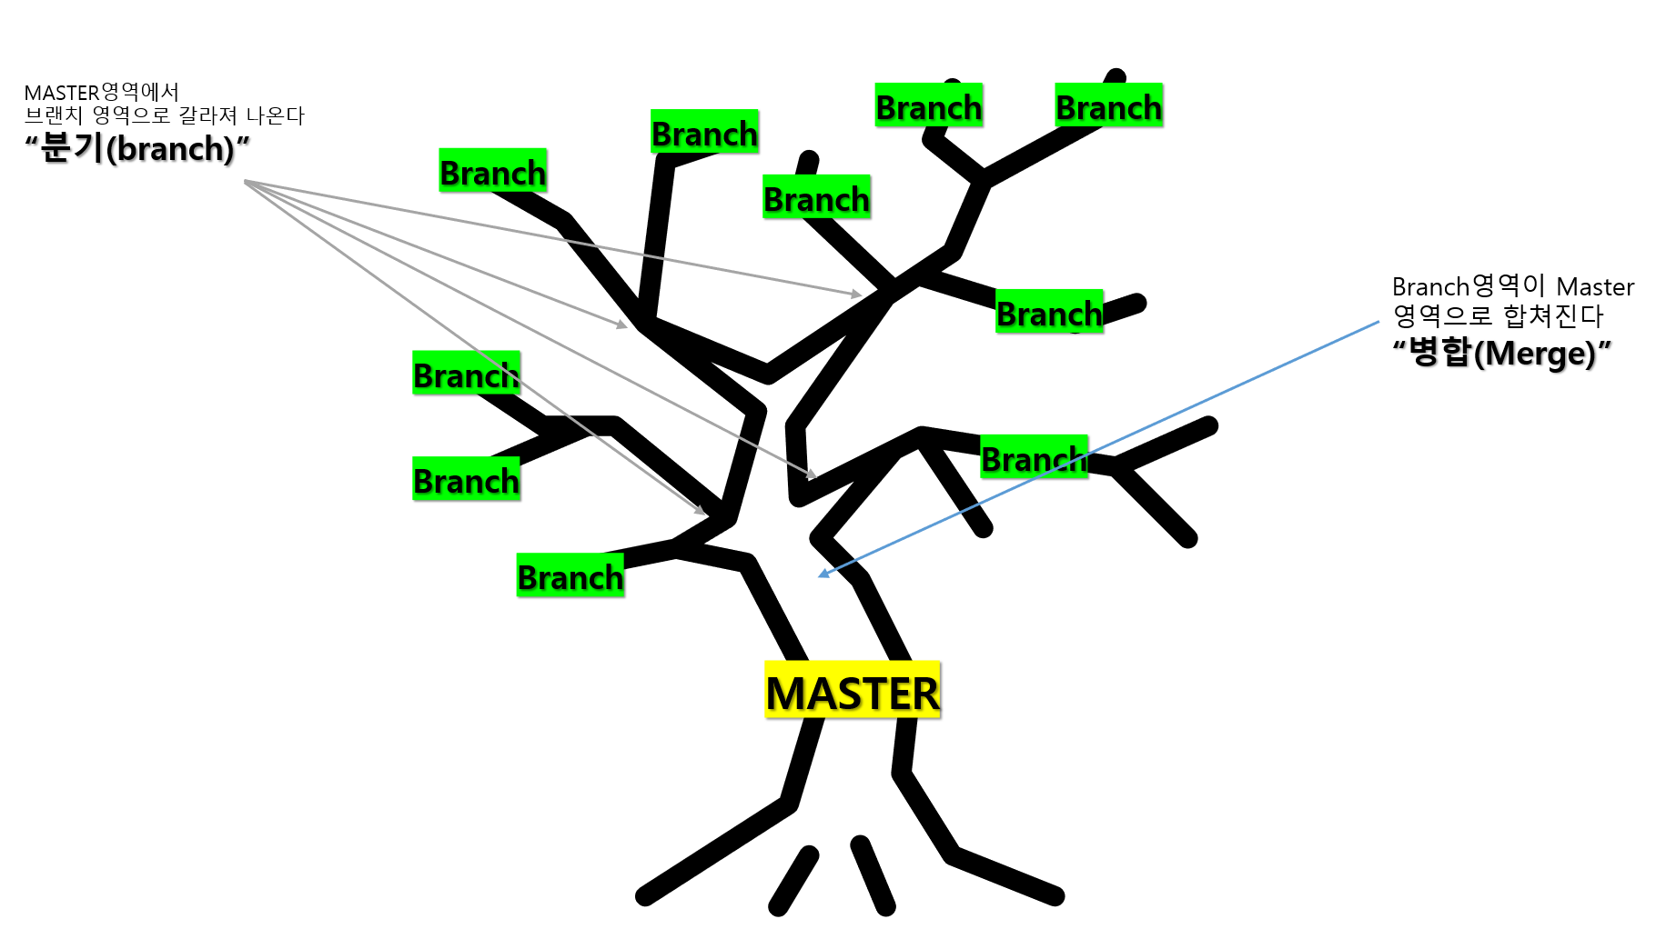
브랜치
실 행활에서 용어
가지
Branch, merge

Slide 5

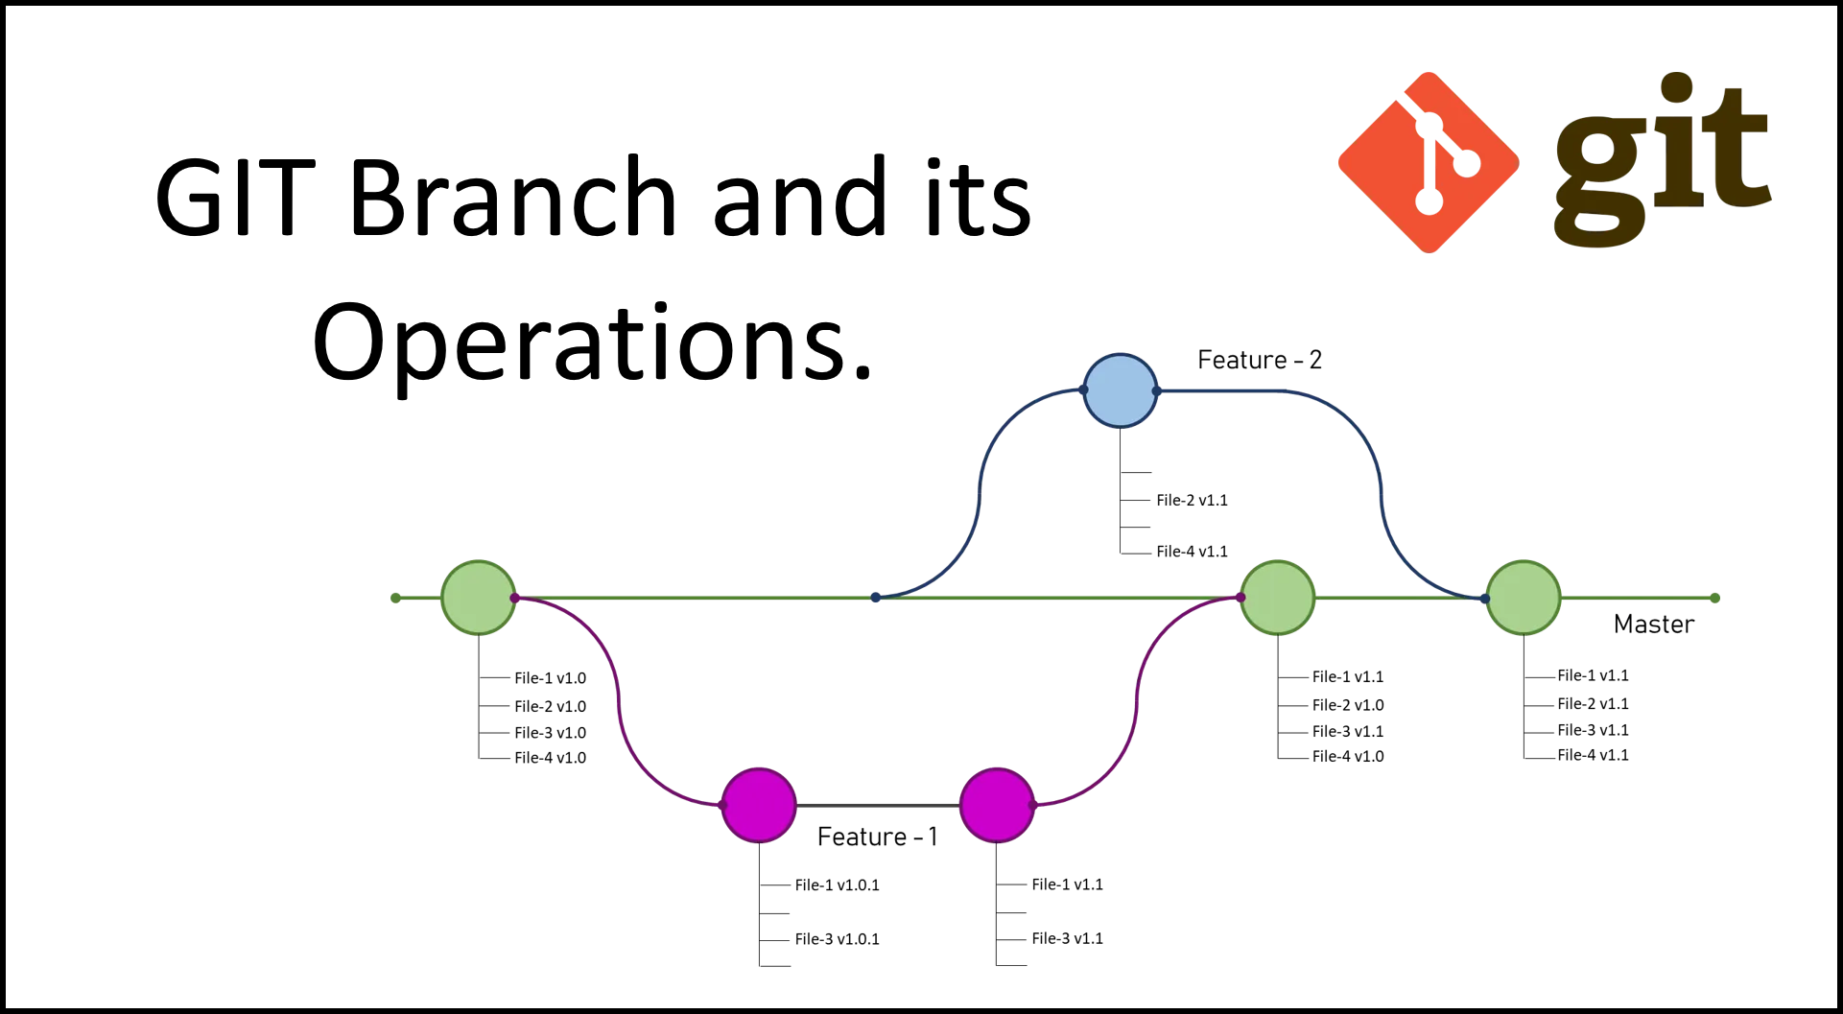
깃허브
버전 관리의 깃허브

Slide 6
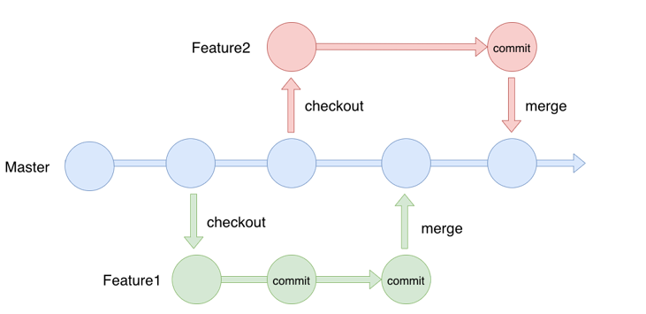
브랜치 개념
브랜치 개요
개발과정에서 각각 서로 다른 버전의 코드가 만들어 질 수 있는 상황
동일한 소스코드 위에서 어떤 개발자는 버그를 수정
또 다른 개발자는 새로운 기능을 만들어 냄
'브랜치(Branch)’
여러 개발자들이 동시에 다양한 작업을 할 수 있게 만들어 주는 기능
각자 독립적인 작업 영역(저장소) 안에서 마음대로 소스코드를 변경
분리된 작업 영역에서 변경된 내용은 나중에 원래의 버전과 비교해서 하나의 새로운 버전으로 생성 가능

Slide 7
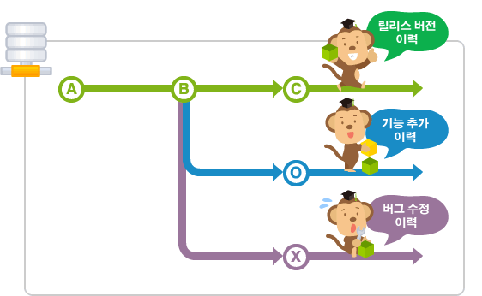
브랜치와 병합 1/2
독립적으로 어떤 작업을 진행하기 위한 개념
필요에 의해 만들어지는 각각의 브랜치는 다른 브랜치의 영향을 받지 않기 때문
여러 작업을 동시에 진행 가능
새로운 하나의 브랜치로 모으는 방법
만들어진 브랜치는 다른 브랜치와 병합(Merge)함으로써, 작업한 내용을 다시 병합

Slide 8
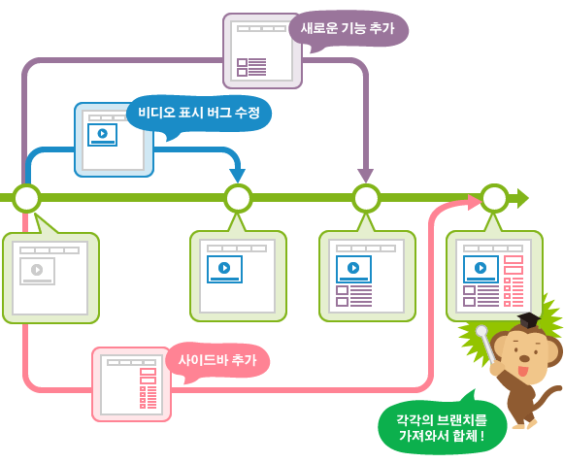
브랜치와 병합 2/2
메인 브랜치에서 자신의 작업 전용 브랜치를 생성
여러 명이서 동시에 작업을 할 때에 다른 사람의 작업에 영향을 주거나 받지 않도록
각자 작업을 진행한 후
작업이 끝난 사람은 메인 브랜치에 자신의 브랜치의 변경 사항을 적용
다른 사람의 작업에 영향을 받지 않고 독립적으로 특정 작업을 수행
병합: 그 결과를 하나로 모아 나가게 됨

Slide 9
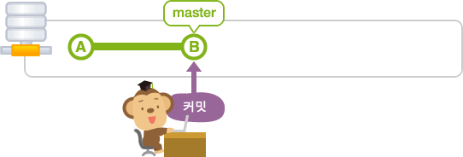
Master(또는 main) 브랜치
저장소를 처음 만들면, Git은 바로 'master' 이름의 브랜치를 생성
모두 'master' 이름의 브랜치를 통해 처리할 수 있는 일
이 새로운 저장소에 새로운 파일을 추가 하거나
추가한 파일의 내용을 변경하여 그 내용을 저장(커밋, Commit)하는 것
이 때의 모든 작업은 'master' 브랜치에서 이루어 짐
'master'가 아닌 또 다른 새로운 브랜치를 만들어서
'이제부터 이 브랜치를 사용할거야!'라고 선언(체크아웃, checkout)하지 않는 이상
새로운 브랜치 생성과 이동 명령
branch
switch, checkout

Slide 10
브랜치(Branch) 장점과 활용
브랜치 장점
하나의 큰 작업 흐름의 단위인 브랜치로 작업
작업의 기록을 중간 중간에 남기게 되므로
문제가 발생했을 경우 원인이 되는 작업을 찾아내거나
그에 따른 대책을 세우기 쉬워짐
브랜치 생성 및 활용 규칙 제정
새로운 브랜치의 이름은 어떤 규칙으로 지을 것인지
어떤 상황에서 브랜치를 만들 지, 어느 시점에 통합할 것인지 등등 규칙은 정해 활용
일반적 규칙: 총 5가지의 브랜치
항상 유지되는 메인 브랜치들
master, develop
일정 기간 동안만 유지되는 보조 브랜치들
feature, release, hotfix
통합 브랜치(Integration Branch): master
언제든지 배포할 수 있는 버전을 만들 수 있어야 하는 브랜치
늘 안정적인 상태를 유지하는 것이 중요
'그 어플리케이션의 모든 기능이 정상적으로 동작하는 상태'를 의미

Slide 11
Branch 정리
분기사용
저장소에서 다른 브랜치에는 영향 없이
새로운 기능을 개발하거나
버그를 수정하거나
새로운 아이디어를 안전하게 실험 가능
기본 브랜치(default branch)
이름 기본이 main
저장소가 생성될 떄 자동으로 생성되는 base 브랜치
예전에는 master
Pull Request로 기존 브랜치와 병합
작업에 만족하면 현재 분기(헤드 분기)의 변경 사항을 다른 분기에 병합하기 위해 풀 요청 수행

Slide 12
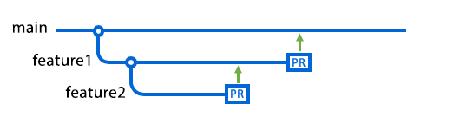
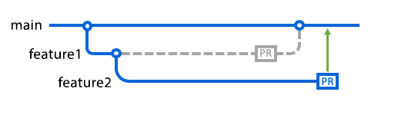
브랜치 합병 개념
main 브랜치에서 브랜치 feature1을 생성
feature1에서 다시 feature2를 생성
feature2에서 feature2으로 pull Request
Feature1에서 main으로 Pull Request
main 브랜치에서 브랜치 feature1을 생성
feature1에서 다시 feature2를 생성
feature2에서 main으로 pull Request
feature1은 그대로 남아 있음
화살표는 각 pull Request을 표시

Slide 13
02
깃허브 브랜치 생성
오프소스 소프트웨어를 위한 깃과 깃허브
https://meetup.toast.com/posts/116

Slide 14
깃허브 생성
저장소 branch-basic 생성
기본 브랜치 main에서
새로운 브랜치 topic/python 생성
파일 hello.py 생성
새로운 브랜치 topic/c 생성
파일 hello.c 생성

Slide 15
03
깃허브 브랜치 생성과 PR
오프소스 소프트웨어를 위한 깃과 깃허브
https://meetup.toast.com/posts/116

Slide 16
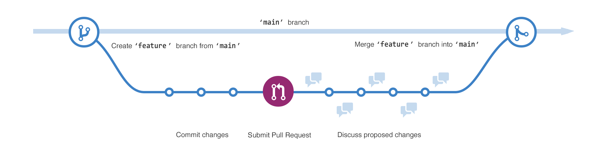
브랜치 생성 실습 시나리오
1. 저장소 생성
hello-world
main: 2. 브랜치 생성
readme-edit
readme-edit: 3. 파일 수정 커밋
README.md
main <- readme-edit: 4. Pull Request 생성
main <- readme-edit: 5. main에 합병(merge)
6. 결과 확인
2 개의 브랜치에서 수정된 README.md 파일 확인
https://docs.github.com/en/get-started/quickstart/hello-world#creating-a-branch

Slide 17
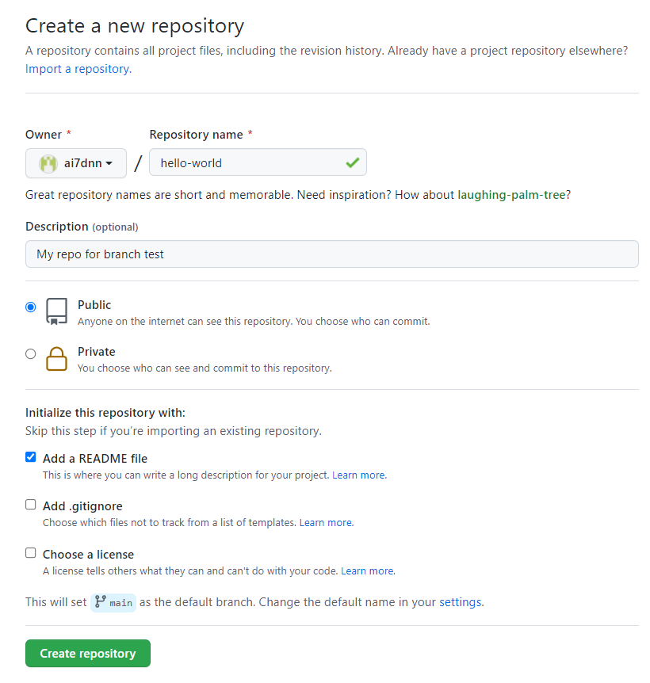
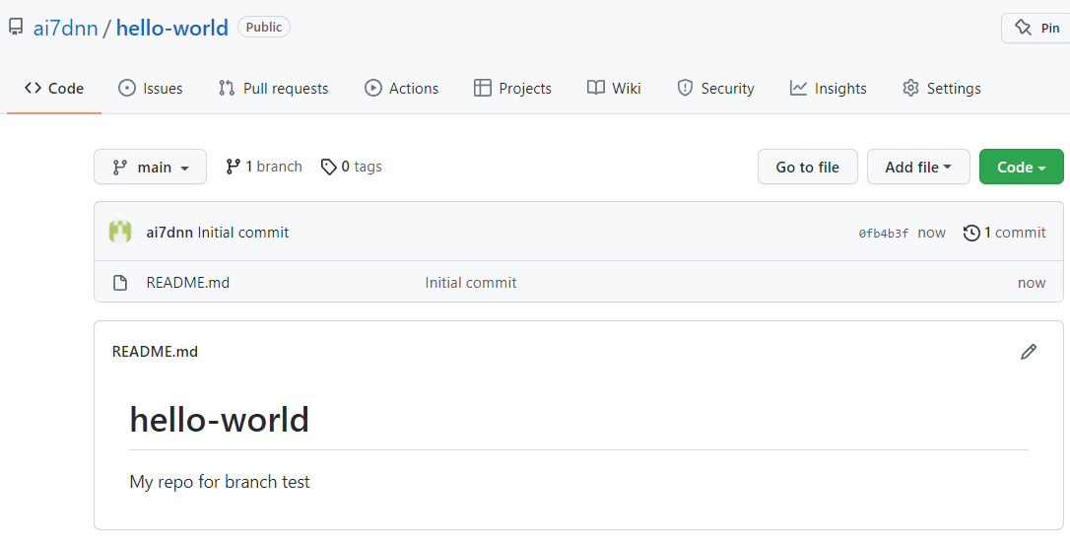
1. 저장소 생성

Slide 18
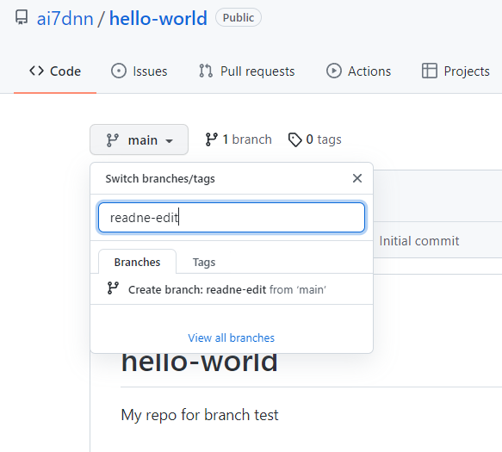
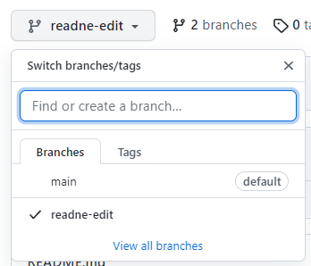
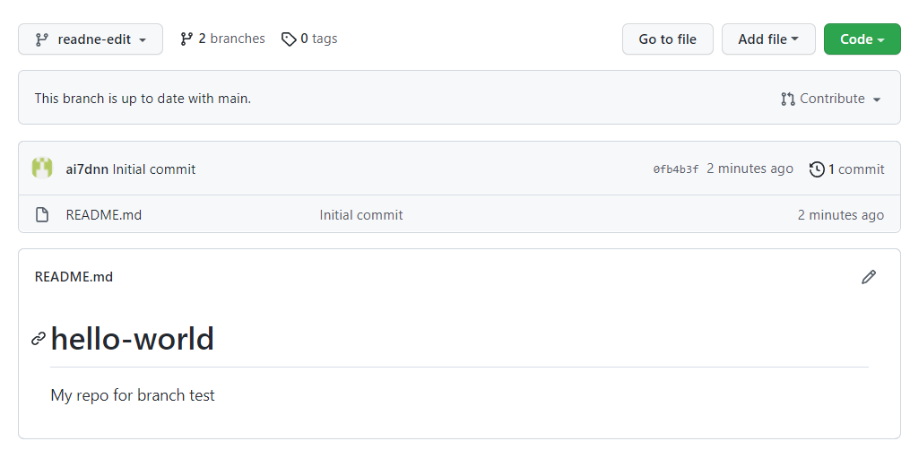
main: 2. 브랜치 생성
기본 브랜치 main 클릭
새 브랜치 이름 입력
Create ---- 클릭
(1) ‘hello-world’ repository로 가서
(2) ‘branch: master’라는 파일 리스트의 제일 위에 있는 drop down 메뉴를 선택 후
(3) Branch 텍스트 상자에 ‘readme-edits’이라는 이름의 Branch 이름을 입력하고,
(4) 하단의 ‘Create branch’ 상자를 선택
결과: 2개의 브랜치 존재
main, readme-edits

Slide 19
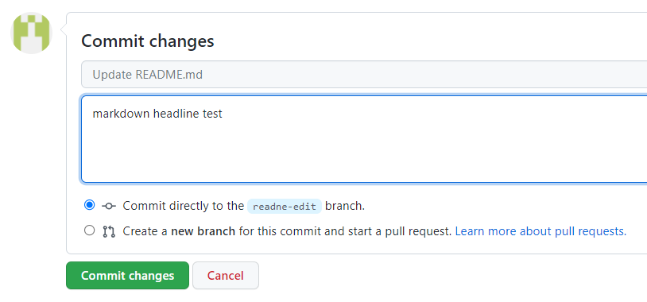
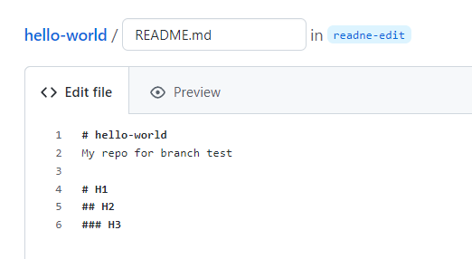
readme-edit: 3. 파일 수정 커밋 1/2
새 브랜치로 이동해서 작업
잊지 말고…
README.md 파일 수정
(1) README.md 파일을 선택 후 우측 상단의 연필 모양 아이콘을 클릭
(2) 편집창에서 수정사항 쓰기
(3) 편집창 아래에 있는 ‘commit message’란에 수정사항에 대한 부연설명 쓰기
(무엇을, 왜 수정했는가를 써서 다른 개발자가 쉽게 이해할 수 있도록)
(4) ‘Commit changes’ 단추 클릭

Slide 20
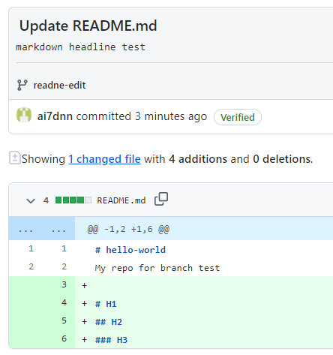
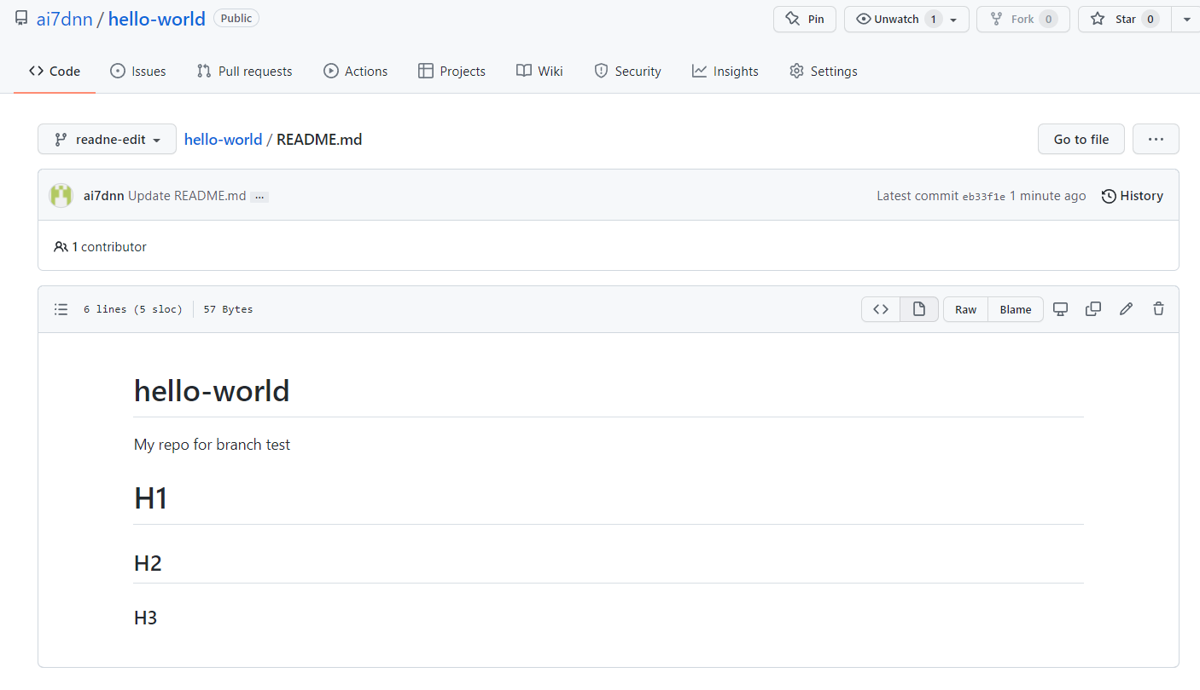
readme-edit: 3. 파일 수정 커밋 2/2
Update README.md 클릭
수정 내용 확인

Slide 21
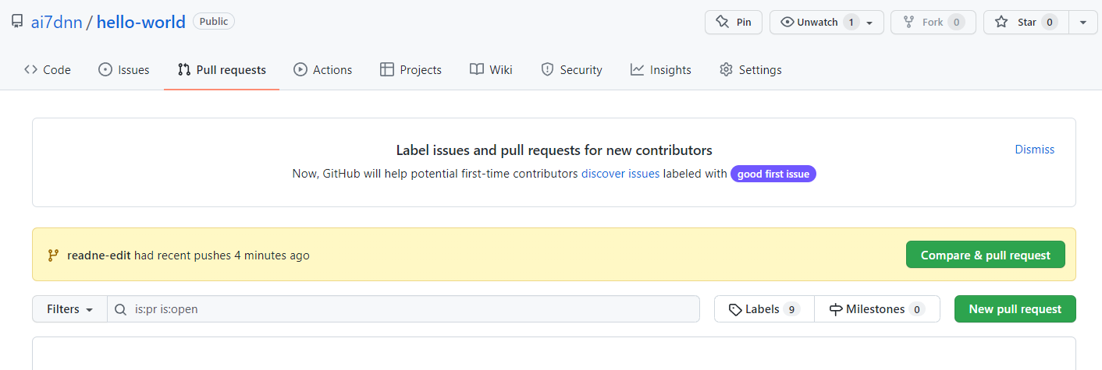
main <- readme-edit: 4. Pull Request 생성 1/2
Pull Request
당신이 만든 수정사항을 제안하고 다른 사람이 검토해줄 것을 요청
수정사항을 master branch에 반영 요청
master branch와 새로 만든 branch 간의 다른 점(differences, diffs)을 녹색이나 빨간색으로 보여 줌
GitHub의 @mention 시스템을 이용하여 특정 팀이나 사람에게 피드백을 요청
(1) 상단 메뉴 Pull Request 클릭
(2) Compare & Pull Request 클릭

Slide 22
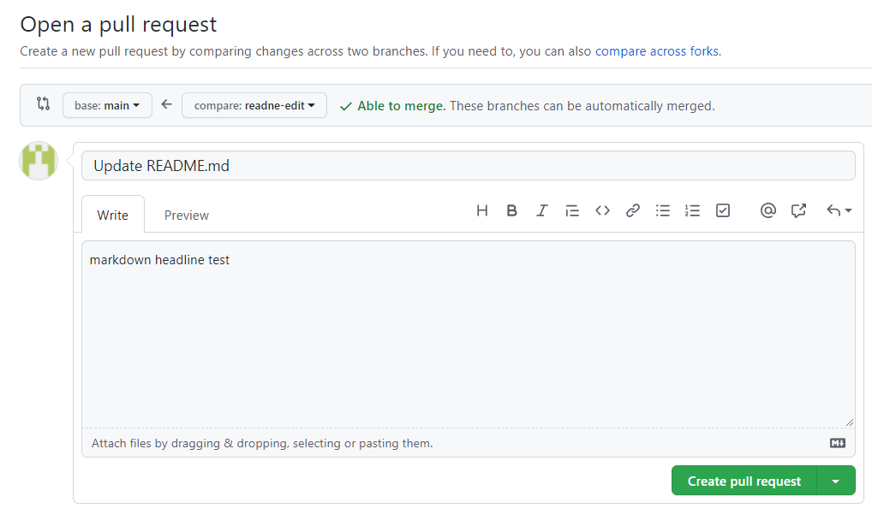
main <- readme-edit: 4. Pull Request 생성 2/2

Slide 23
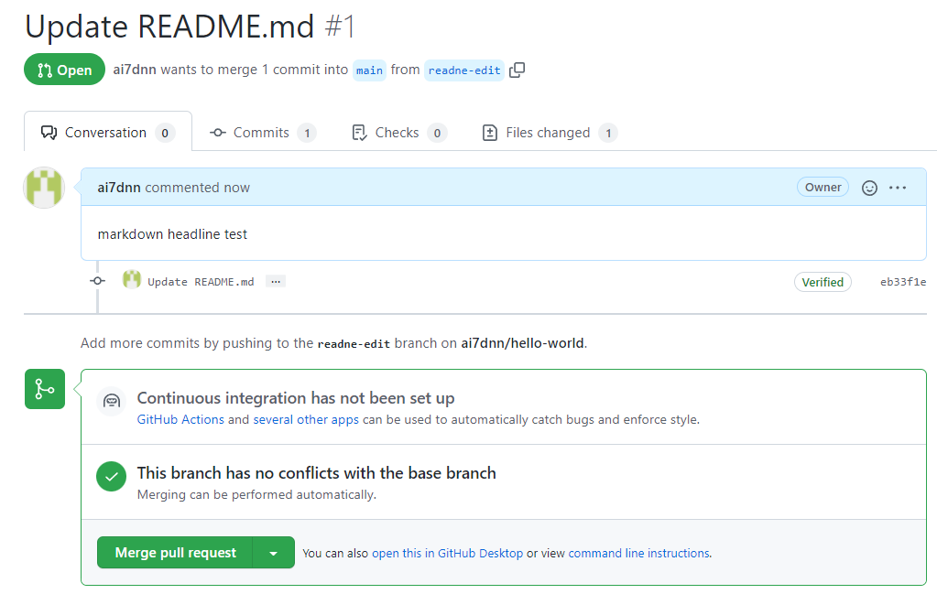
main <- readme-edit: 5. main에 합병(merge) 1/3
마지막 단계에서는 readme-edits분기를 분기에 병합
readme-edits 브랜치의 변경 사항이 main에 통합
pull 요청으로 인해 기존 코드와 충돌할 수도 있음
충돌하는 코드에 대해 경고하고 충돌이 해결될 때까지 병합을 방지
충돌을 해결하는 커밋을 만들거나 풀 요청의 주석을 사용하여 팀 구성원과 충돌에 대해 논의 가능

Slide 24
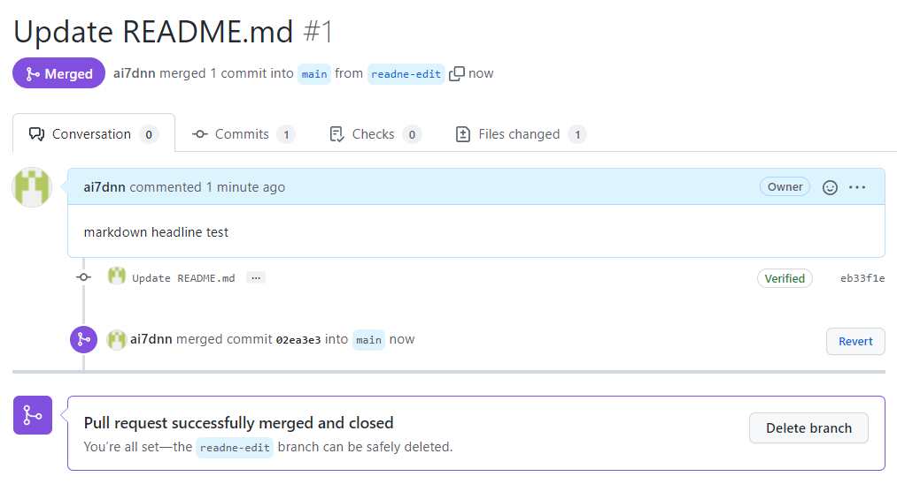
main <- readme-edit: 5. main에 합병(merge) 2/3

Slide 25
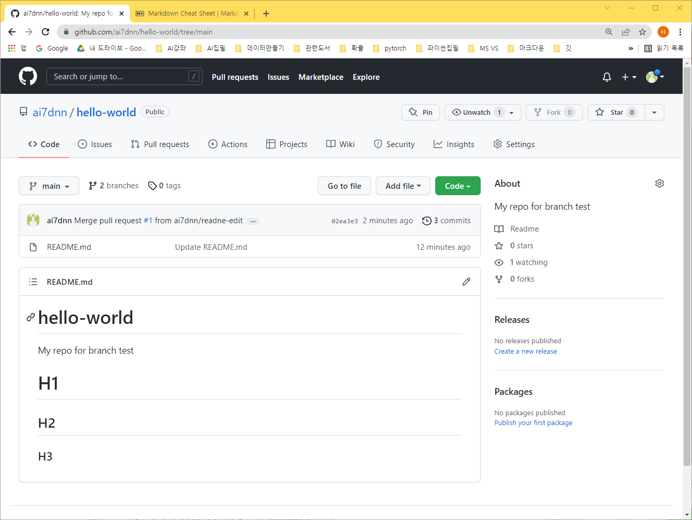
main <- readme-edit: 5. main에 합병(merge) 3/3

